Slide 1
История Конституции России
МОУ «СОШ» с. Приуральское

Slide 2
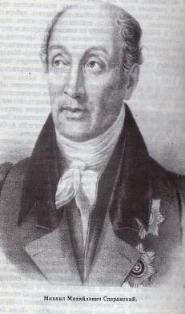
История Конституции
В 1809 году царь Александр I поручил М.М. Сперанскому подготовить проект преобразований.
Уже в конце года было создано знаменитое «Введение к уложению государственных законов», по которому предполагалось:
создать 3 ветви власти, население наделить политическими правами, но только при наличии собственности, а САМОДЕРЖАВИЕ объявить конституционным.
НО проект не был принят императором.
Император Александр I
Государственный деятель Сперанский М.М.

Slide 3
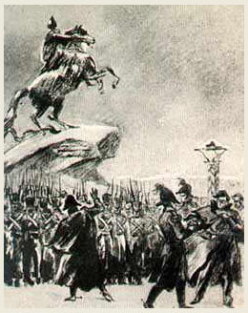
История Конституции.
Идея создания Конституции впервые появилась среди декабристов.
Были созданы два проекта:
1. Конституция Н.М.Муравьева (Северное общество)
2.«Русская правда»
П.И.Пестеля (Южное общество)

Slide 4
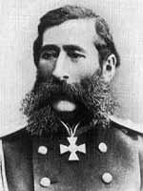
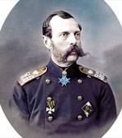
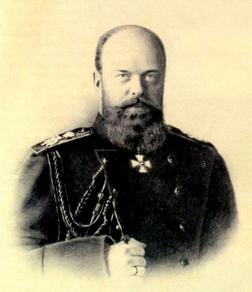
История Конституции
Над проектом Конституции при Александре II работали Валуев П. А. и Лорис-Меликов М.Т.
Проект Лорис-Меликова был одобрен. 4 марта 1881 г. вопрос должен был окончательно решиться в заседании Совета министров, но смерть Александра II от рук народовольцев повлекла за собой и смерть проекта.
Александр III внял доводам К.П.Победоносцева о возможности
обойтись пока без конституции. Конституция была отсрочена.

Slide 5
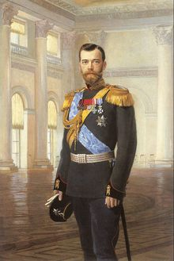
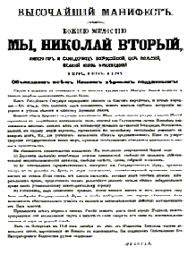
История Конституции
17 октября 1905 г В ответ на непрекращающиеся народные волнения и кровавое воскресенье, которое произошло в январе 1905 Николай II издал манифест, который был разработан министром Сергеем Юльевичем Витте.
Манифест объявлял о создании Государственной Думы, без согласия которой не мог вступать в силу ни один закон. Также он предоставлял такие гражданские права как свобода веры, свобода слова, свобода собрания и свобода формирования объединений. Таким образом манифест был предшественником российской Конституции.
На деле, однако, манифест мало что изменил.
Царь по-прежнему располагал большой властью над Думой и часто блокировал её своим правом вето. Также он её часто распускал и формировал по-новому.

Slide 6
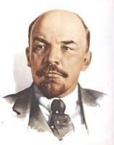
История Конституции
Принята V Всероссийским Съездом Советов в заседании от 10 июля 1918 г.
Конституция РСФСР 1918 г. - первая Советская Конституция,
первый в истории Основной Закон социалистического государства.
Она подвела итог начальному периоду строительства
Советского государства,
закрепила завоевания Великой Октябрьской
социалистической революции.
Первая Конституция России

Slide 7
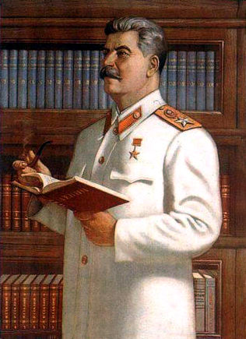
История Конституции
В 1924 году был создан СССР и принята его конституция
В 1925 году по приказу И. В. Сталина
создана новая Конституция РСФСР
В Конституции:
Было закреплено образование союзного государства
Подчеркивалась диктатура пролетариата
Подтверждались классовые права трудящихся
Были сформулированы только трудовые права рабочих и крестьян

Slide 8
История Конституции
В 1937 году была издана
новая «сталинская»
Конституция РСФСР
Особенности Конституции 1937 года:
Она объявляла, что в Российской Федерации в основном построен социализм.
Четко была сформулирована идея однопартийности
Закреплялись две формы собственности: государственная и коллективная
Записаны личные права граждан

Slide 9
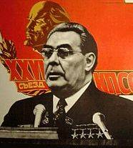
Конституция 1977 года.
«Брежневская конституция» оставалась бумажным доказательством защиты прав человека в СССР.
В документе отразились прогрессивные положения, касающиеся социально – экономических, политических и личных прав граждан.

Slide 10
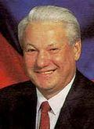
Создание Конституции «Новой России»
События 90 –х годов, требовали пересмотра
советского законодательства
Конституционное совещание.
(29 апреля -10 ноября 1993 г.)
Указы Президента РФ Ельцина Б. Н. (21сентября - 12 декабря 1993 г.)
Работа Конституционной комиссии Съезда народных депутатов РФ

Slide 11
|
Создание Конституции «Новой России»
Проекты Конституции РФ:
Подготовленный рабочей группой под руководством Шахрая С.М.
Подготовленный Российским движением демократических реформ
Подготовленный группой народных депутатов РФ
Представленный Президентом РФ
Подготовленный Конституционной комиссией
Созданный народным депутатом СССР, академиком А.Д.Сахаровым

Slide 12
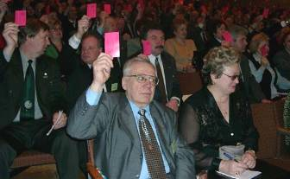
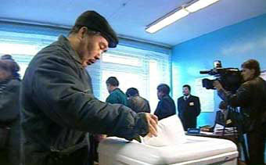
Мнение народа
На Референдум был вынесен проект Конституции РФ, одобренный Конституционным совещанием
12 декабря 1993 года
Референдум – это всенародное голосование
с целью выявления общественного мнения
для решения важного государственного вопроса.

Slide 13
История Конституции.
1. А. А. Данилов, Л. Г. Косулина. История России, 8, 9 классы.
2. Е. В. Калганова, Н. В. Сумакова. Поурочные разработки по истории России 19 век. М. – «ВАКО» 2005.
3. О. В. Арасланова, А. В. Поздеев. Поурочные разработки по истории России 20 – н. 21 века. М. – «ВАКО» 2005.

